Slide 1
Первомайское сельское поселение
~ БЮДЖЕТ ДЛЯ ГРАЖДАН ~
Проект бюджета Первомайского сельского поселения Миллеровского района
на 2018 год и на плановый период
2019 и 2020 годов
(материалы подготовлены с учетом приказа Минфина России от 22.09.2015 № 145н
«Об утверждении методических рекомендаций по представлению бюджетов субъектов Российской Федерации и местных бюджетов и отчетов об их исполнении в доступной для граждан форме»)

Slide 2
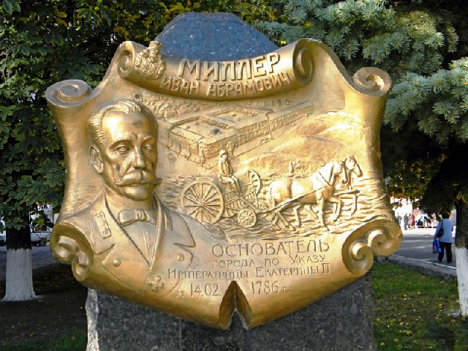
Первомайское сельское поселение
Прогноз социально-экономического развития Первомайского сельского поселения
на 2018-2020 годы
Основные направления бюджетной и налоговой политики Первомайского сельского поселения
на 2018-2020 годы
(Постановление от 26.09.2017 № 80)
Основа формирования проекта бюджета Первомайского сельского поселения Миллеровского района на 2018 год и на плановый период 2019 и 2020 годов
Муниципальные программы Первомайского сельского поселения
(изменения в них)
Проект областного закона «об областном бюджете на 2018 год и на плановый период 2019 и 2020 годов»

Slide 3
Первомайское сельское поселение
Особенности составления проекта бюджета Первомайского сельского поселенияМиллеровского района на 2018 год и на плановый период 2019 и 2020 годов
Приостановлена норма о необходимости принятия решений о внесении изменений в законодательство о налогах и сборах, приводящих к изменению доходов бюджета, до внесения проекта решения о бюджете в представительный орган
В составе основных характеристик бюджета не предусматриваются условно-утверждаемые расходы
Параметры планового периода в ведомственной структуре
расходов сформированы в виде абсолютных величин (без увеличения или уменьшения утверждённых параметров трёхлетнего бюджета)
Оптимизирован формат и состав приложений к проекту, утверждающих бюджетные ассигнования. Предусмотрено их формирование не раздельно в отношении показателей очередного финансового года и показателей планового периода, а в качестве единого приложения на три года
Реестр расходных обязательств не представляется на бумажном носителе
(размещается на сайте Администрации Первомайского сельского поселения)

Slide 4
Проект бюджета на 2018 год и на плановый период 2019 и 2020 годов
Первомайское сельское поселение
Основные приоритеты бюджетной политики
Наращивание темпов экономического роста
Повышение качества жизни населения
пути реализации
обеспечение наполняемости бюджета собственными доходами
эффективное управление расходами
стабильность налоговых и неналоговых условий
инвестирование в человеческий капитал
проведение взвешенной долговой политики

Slide 5
Первомайское сельское поселение
Меры, принимаемые для обеспечения сбалансированности бюджета Первомайского сельского поселения Миллеровского района
План мероприятий ("Дорожная карта") по увеличению поступлений налоговых и неналоговых доходов бюджета Первомайского сельского поселения Миллеровского района на 2017-2019 годы (распоряжение Администрации Первомайского сельского поселения от 01.08.2017 № 36)
Программа повышения эффективности управления муниципальными финансами на период до 2018 года в Первомайском сельском поселении (постановление Администрации Первомайского сельского поселения от 16.04.2014 № 24)
План мероприятий, направленных на выявление и отмену установленных Администрацией Первомайского сельского поселения расходных обязательств, не связанных с решением вопросов, отнесенных Конституцией РФ ,и федеральными законами , областными законами к полномочиям органов местного самоуправления поселений (распоряжение Администрации Первомайского сельского поселения от 07.06.2017 № 25)
Программа оптимизации расходов бюджета Первомайского сельского поселения Миллеровского района на 2017 – 2019 годы (распоряжение Администрации Первомайского сельского поселения от 11.03.2017 № 16)

Slide 6
Основные характеристики проекта бюджета Первомайского сельского поселения Миллеровского района на 2018-2020 годы
Первомайское сельское поселение
Тыс. рублей
Показатель | Плановые бюджетные назначения на 2018 год | Плановые бюджетные назначения на 2019 год | Плановые бюджетные назначения на 2020 год
I. Доходы, всего | 9792,7 | 8819,7 | 8918,0
Безвозмездные поступления | 2406,0 | 1914,3 | 1791,0
II. Расходы, всего | 9792,7 | 9460,4 | 9563,1
III. Дефицит, Профицит | 0,0 | -640,7 | -645,1

Slide 7
Основные параметры проекта бюджета Первомайского сельского поселения Миллеровского района на 2018 год
Первомайское сельское поселение
Доходы бюджета
9817,9
Расходы бюджета
9817,9
тыс. рублей
Налог на доходы физических лиц
3350,5
Земельный налог
3550,3
Безвозмездные поступления
2406,0
Иные доходы
485,9
Социальная политика
187,4
Образование
20,0
Жилищно-коммунальное хозяйство
569,4
Иные расходы
4764,6
Культура
4251,1

Slide 8
Первомайское сельское поселение
СТРУКТУРА НАЛОГОВЫХ И НЕНАЛОГОВЫХ ДОХОДОВ
Проекта БЮДЖЕТА первомайСКОГО СЕЛЬСКОГО ПОСЕЛЕНИЯ миллеровского района В 2018 ГОДУ
тыс. рублей
36,3%
2,9 %
0,2 %
34,2 %
26,4 %
Налог на доходы физических лиц – 3350,5
Неналоговые доходы – 286,0
Земельный налог – 3550,3
Иные налоговые доходы – 2587,6
Налоги на совокупный доход – 18,3

Slide 9
Динамика поступлений налога на доходы физических лиц в бюджет первомаСКОГО СЕЛЬСКОГО ПОСЕЛЕНИЯ Миллеровского района
Первомайское сельское поселение
тыс. рублей

Slide 10
Первомайское сельское поселение
Структура расходов по разделам бюджетной классификации
тыс. рублей
 | 2018 | 2019 | 2020
Общегосударственные вопросы | 4505,6 | 4403,6 | 4405,5
Национальная оборона | 173,3 | 173,3 | 173,3
Национальная безопасность | 75,9 | 75,9 | 75,9
Национальная экономика | 10,0 | 10,0 | 10,0
Жилищно-коммунальное хозяйство | 569,4 | 515,9 | 517,7
Образование | 20,0 | 20,0 | 20,0
Культура | 4251,1 | 4074,3 | 4173,3
Социальная политика | 187,4 | 187,4 | 187,4

Slide 11
Расходы на обеспечение деятельности аппарата управления в 2018 году составят 4505,6 тыс. рублей или 46,0 % общего объема расходов бюджета Первомайского сельского поселения Миллеровского района
Первомайское сельское поселение
Ограничения:
Норматив на содержание органов местного самоуправления (ежегодно устанавливается на основе постановления Правительства Ростовской области от 30.12.2016 № 933);
Нормирование в сфере закупок для обеспечения государственных нужд (в соответствии с ч. 3 ст. 19 Федерального закона от 05.04.2013 № 44-ФЗ);
Соглашение о предоставлении дотации на выравнивание бюджетной обеспеченности поселений из областного бюджета бюджету Первомайского сельского поселения Миллеровского района от 07.06.2017 № 22/9Д.

Slide 12
Структура расходов бюджета Первомайского сельского поселения Миллеровского района на социальную политику
Первомайское сельское поселение
4458,5
тыс. рублей
4281,7
тыс. рублей
4380,7
тыс. рублей
2018 – 20,0 тыс. рублей
2019 – 20,0 тыс. рублей
2020 – 20,0 тыс. рублей
2018 – 187,4 тыс. рублей
2019 – 187,4тыс. рублей
2020 – 187,4 тыс. рублей
2018 – 4251,1 тыс. рублей
2019 – 4074,3 тыс. рублей
2020 -- 4173,3тыс. рублей
2018 год
2019 год
2020 год

Slide 14
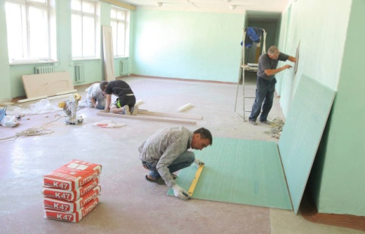
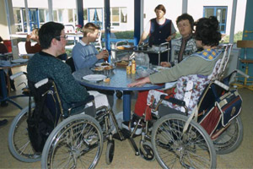
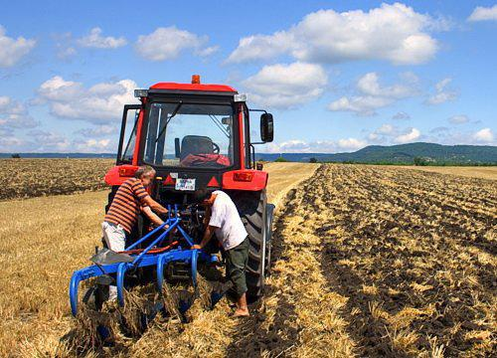
Объемы межбюджетных трансфертов бюджету Первомайского сельского поселения Миллеровского района на 2018-2020 годы
Первомайское сельское поселение
тыс. рублей
Наименование показателей | 2018 год (проект) | 2019 год (проект) | 2020 год (проект)
Итого | 2406,0 | 1914,3 | 1791,0
в том числе:
Дотации | 1374,1 | 765,0 | 688,5
Субвенции | 173,5 | 173,5 | 173,5
Субсидии и иные межбюджетные трансферты | 858,4 | 975,8 | 929,0

Slide 15
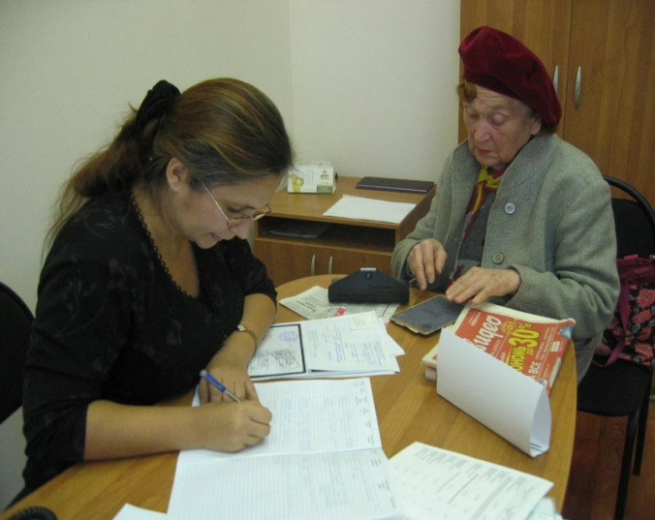
Первомайское сельское поселение
Структура межбюджетных трансфертов
на 2018 год
Субвенции
(от лат.
«Subvenire» - приходить на помощь)
7,2 %
2 субвенций
Межбюджетные
трансферты
100%
(3 направлений)
1 иных МБТ
Дотации
(от лат.
«Dotatio» – дар)
57,1%
1 дотация
Иные межбюджетные трансферты
35,7 %

Slide 16
Объем муниципальных программ в общем объеме расходов, запланированных на реализацию муниципальных программ Первомайского сельского поселения в 2018 году
Первомайское сельское поселение
Обеспечение качественными жилищно-коммунальными услугами населения
579,4тыс. рублей
Защита населения и территории от чрезвычайных ситуаций
70,0
тыс. рублей
Информационное общество
53,5
тыс. рублей
Социальная поддержка граждан
187,4
тыс. рублей
Муниципальная политика 20,0
тыс. рублей
Обеспечение общественного порядка и противодействие преступности
5,9 тыс. рублей
Развитие культуры
4251,1
тыс. рублей
Управление муниципальными финансами
4452,1
тыс. рублей

Slide 17
Структура муниципального долга Первомайского сельского поселения на 2018-2020 годы (тыс. рублей)
Первомайское сельское поселение
Наименование | Сумма долга | Сумма долга | Сумма долга
вида долгового обязательства | на 01.01.2019 | на 01.01.2020 | на 01.01.2021
Муниципальный долг, всего | 0,0 | 0,0 | 0,0
в том числе:
1. Бюджетные кредиты | 0,0 | 0,0 | 0,0

Slide 18
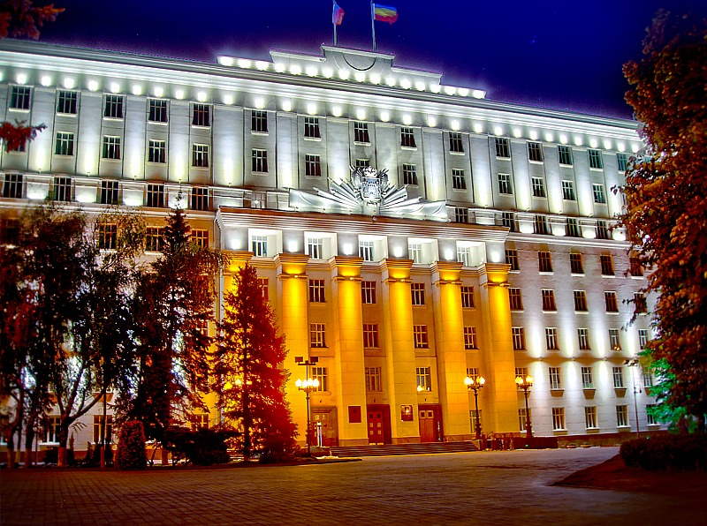
Первомайское сельское поселение
Предложенный на рассмотрение Собрания депутатов Первомайского сельского поселения проект бюджета Первомайского сельского поселения Миллеровского района на 2018 год и на плановый период 2019 и 2020 годов создаст дополнительные условия для выполнения поставленных Президентом России, Губернатором области, Главой Миллеровского района , Главой Первомайского сельского поселения приоритетных задач

